Slide 1
대경 HuStar아카데미
알고리즘 프로젝트 문제 힌트
이진탐색2 + MST

Slide 2
이진 탐색 2
이전 문제인 이진 탐색과 비슷, 하지만 가장 가까운 원소를 찾아야 함!
5
9
10
12
16
18
21
27
29
Left = 0
Right = 8
리스트: [ 21 22 38 ]
출력: [ ]

Slide 3
이진 탐색 2
이전 문제인 이진 탐색과 비슷, 하지만 가장 가까운 원소를 찾아야 함!
Start=0
End=9
5
9
10
12
16
18
21
27
29
Left = 0
Right = 8
리스트: [ 21 22 38 ]
출력: [ ]
왜 Left, Right 대신 Start, End를 쓸까?
우선 진행해봅시다.

Slide 4
이진 탐색 2
이전 문제인 이진 탐색과 비슷, 하지만 가장 가까운 원소를 찾아야 함!
Start=0
End=9
5
9
10
12
16
18
21
27
29
리스트: [ 21 22 38 ]
출력: [ ]
Mid(중간) = (0+9) // 2 = 4

Slide 5
이진 탐색 2
이전 문제인 이진 탐색과 비슷, 하지만 가장 가까운 원소를 찾아야 함!
Start=0
End=9
5
9
10
12
16
18
21
27
29
리스트: [ 21 22 38 ]
Mid=4
출력: [ ]
List[Mid]
List[Mid] : 화살표 바로 오른쪽의 숫자를 가리킴

Slide 6
이진 탐색 2
이전 문제인 이진 탐색과 비슷, 하지만 가장 가까운 원소를 찾아야 함!
Start=0
End=9
5
9
10
12
16
18
21
27
29
리스트: [ 21 22 38 ]
Mid=4
출력: [ ]
16 < 21
오른쪽을 탐색!

Slide 7
이진 탐색 2
이전 문제인 이진 탐색과 비슷, 하지만 가장 가까운 원소를 찾아야 함!
Start=5
End=9
5
9
10
12
16
18
21
27
29
리스트: [ 21 22 38 ]
Mid=7
출력: [ ]
List[Start-1]
List[Start-1] 왼쪽의 원소들은 정답이 될 수 없지만,
List[Start-1]는 정답이 될 수 있음

Slide 8
이진 탐색 2
이전 문제인 이진 탐색과 비슷, 하지만 가장 가까운 원소를 찾아야 함!
Start=5
End=9
5
9
10
12
16
18
21
27
29
리스트: [ 21 22 38 ]
Mid=7
출력: [ ]
List[Mid]
List[Mid] : 화살표 바로 오른쪽의 숫자를 가리킴

Slide 9
이진 탐색 2
이전 문제인 이진 탐색과 비슷, 하지만 가장 가까운 원소를 찾아야 함!
Start=5
End=9
5
9
10
12
16
18
21
27
29
리스트: [ 21 22 38 ]
Mid=7
출력: [ ]
27 > 21
왼쪽을 탐색!

Slide 10
이진 탐색 2
이전 문제인 이진 탐색과 비슷, 하지만 가장 가까운 원소를 찾아야 함!
Start=5
End=7
5
9
10
12
16
18
21
27
29
리스트: [ 21 22 38 ]
Mid=6
출력: [ ]
List[End]
List[End] 오른쪽의 원소들은 정답이 될 수 없지만,
List[End]는 정답이 될 수 있음

Slide 11
이진 탐색 2
이전 문제인 이진 탐색과 비슷, 하지만 가장 가까운 원소를 찾아야 함!
Start=5
End=7
5
9
10
12
16
18
21
27
29
리스트: [ 21 22 38 ]
Mid=6
List[Mid]
출력: [ 21 ]
21 > 21
값을 그대로 리턴!

Slide 12
이진 탐색 2
이전 문제인 이진 탐색과 비슷, 하지만 가장 가까운 원소를 찾아야 함!
Start=0
End=9
5
9
10
12
16
18
21
27
29
리스트: [ 21 22 38 ]
출력: [ 21 ]

Slide 13
이진 탐색 2
이전 문제인 이진 탐색과 비슷, 하지만 가장 가까운 원소를 찾아야 함!
Start=5
End=7
5
9
10
12
16
18
21
27
29
리스트: [ 21 22 38 ]
Mid=6
출력: [ 21 ]
직전의 21과 비슷하게, 22를 찾는 과정이 진행됨. 여기서…

Slide 14
이진 탐색 2
이전 문제인 이진 탐색과 비슷, 하지만 가장 가까운 원소를 찾아야 함!
Start=5
End=7
5
9
10
12
16
18
21
27
29
리스트: [ 21 22 38 ]
Mid=6
출력: [ 21 ]
21 < 22
오른쪽을 탐색!

Slide 15
이진 탐색 2
이전 문제인 이진 탐색과 비슷, 하지만 가장 가까운 원소를 찾아야 함!
Start=End=7
5
9
10
12
16
18
21
27
29
리스트: [ 21 22 38 ]
Mid=7
출력: [ 21 ]

Slide 16
이진 탐색 2
이전 문제인 이진 탐색과 비슷, 하지만 가장 가까운 원소를 찾아야 함!
Start=End=7
5
9
10
12
16
18
21
27
29
리스트: [ 21 22 38 ]
Mid=7
출력: [ 21 21 ]
남은 선택지는 2개밖에 없음.(21과 27)
22-21 < 27-22이므로,
정답은 21

Slide 17
이진 탐색 2
이전 문제인 이진 탐색과 비슷, 하지만 가장 가까운 원소를 찾아야 함!
Start=0
End=9
5
9
10
12
16
18
21
27
29
리스트: [ 21 22 38 ]
출력: [ 21 21 29 ]
38은 가장 큰 원소인 29보다도 크므로,
정답은 29

Slide 18
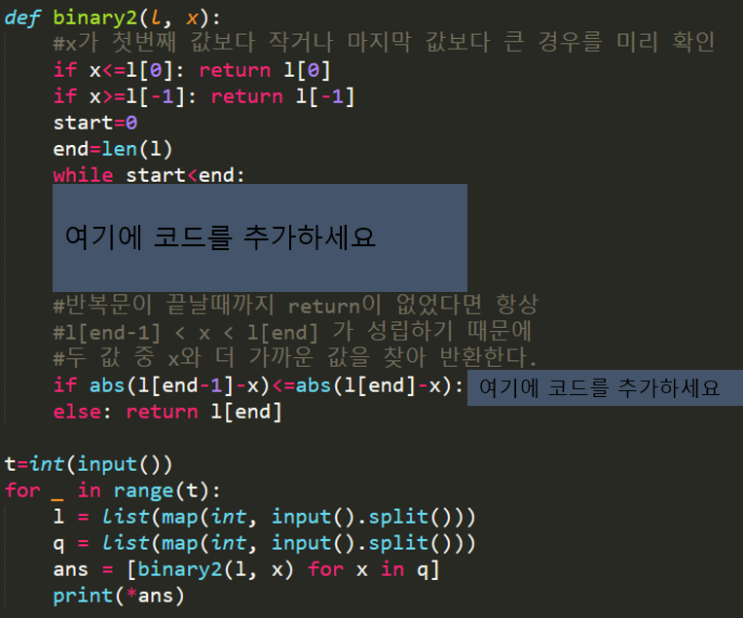
이진 탐색 2

Slide 19
이진 탐색 2 (bisect를 이용하는 방법)
import bisect
….
i = bisect_left(l,x)
위의 구문을 통해 정렬된 리스트 l에서 x라는 값이 들어갈 위치를 찾을 수 있습니다.
이때 bisect_left 함수는 x와 같은 값들이 있을 때 그 중 가장 작은 인덱스를 반환하며
bisect_right 함수는 가장 큰 인덱스를 반환합니다.
bisect_left: l[i-1]<x<=l[i] if i!=0 , bisect_right: l[i]<=x<l[i+1] if i!=len(l)-1
1 | 3 | 5 | 7 | 9 | 11 | 13 | 15 | 17 | 19
x = 8 or 9
bisect_left(l,x) : 4
bisect_right(l,x) : 3 or 4

Slide 20
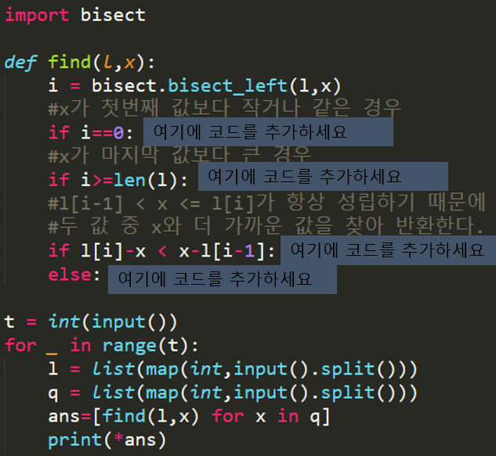
이진 탐색 2 (bisect를 이용하는 방법)
여기에 코드를 추가하세요
여기에 코드를 추가하세요

Slide 21
MST
최소 신장 트리를 구하고, 그 가중치의 합을 출력하는 프로그램을 작성합니다.
Graph + Greedy!
두 가지 방법
Prim
Kruskal
A
A
4
1
2
4
1
2
B
C
3
D
B
C
3
D
6
6
9
5
9
5
2
2
E
F
E
F
3
3

Slide 22
MST
A
< Prim Algorithm > 의 Idea: 확장
어느 한 정점에서 시작해서 그 정점과 연결된 노드 중에 가장 연결 비용이 작은 것을 연결!
간선의 가중치로 우선순위 큐를 만든다
- 우선순위 큐에서 나온 간선의 필요성 확인
- 이미 연결된 두 정점이라면 이 간선도 필요없다
가장 작은 걸 연결하다 보면 전체 합도 가장 작을 것!
4
1
2
B
C
3
D
6
9
2
5
E
F
3

Slide 23
MST
간선목록 | (4,B) | (1,C) | (2,D)
연결완료 | A
A
4
2
간선목록 | (4,B) | (2,D) | (3,D) | (9,F)
연결완료 | A | C
1
B
C
3
D
간선목록 | (4,B) | (3,D) | (9,F) | (5,F)
연결완료 | A | C | D
6
9
2
5
간선목록 | (4,B) | (9,F) | (5,F)
연결완료 | A | C | D
E
F
3
간선목록 | (9,F) | (5,F) | (6,E) | (2,F)
연결완료 | A | C | D | B
A에서 부터 시작!
간선목록 | (9,F) | (5,F) | (6,E) | (3,E)
연결완료 | A | C | D | B | F
간선목록 | (9,F) | (5,F) | (6,E)
연결완료 | A | C | D | B | F | E

Slide 24
MST
A
< Kruskal Algorithm > 의 Idea: 최소는 무조건
그래프 상에서 가장 가중치가 작은 간선들을 고른다
트리여야 하므로 사이클이 생기는지 확인
연결된 트리여야 하므로 모두가 연결되었는지 확인
사이클에서 가중치가 제일 큰 간선은 필요 없다!
알고리즘이 이를 걸러내므로 전체 합이 가장 작을 것!
4
1
2
B
C
3
D
6
9
2
5
E
F
3

Slide 25
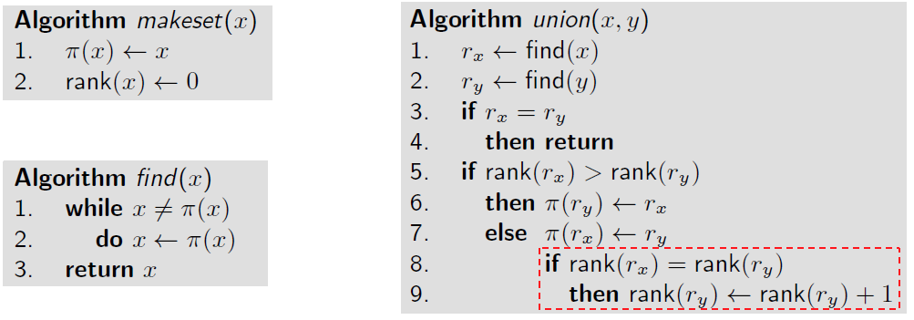
MST
A
가장 작은 간선부터 연결해보자!
2
v
A | B | C | D | E | F
A | B | C | D | E | F
0 | 0 | 0 | 0 | 0 | 0
4
1
root[v]
B
C
3
D
rank[v]
6
9
2
5
E
F
3

Slide 26
MST
A
가장 작은 간선부터 연결해보자!
2
v
A | B | C | D | E | F
A | B | A | D | E | F
1 | 0 | 0 | 0 | 0 | 0
4
1
root[v]
B
C
3
D
rank[v]
6
9
2
5
E
F
3

Slide 27
MST
A
가장 작은 간선부터 연결해보자!
2
v
A | B | C | D | E | F
A | B | A | A | E | F
1 | 0 | 0 | 0 | 0 | 0
4
1
root[v]
B
C
3
D
rank[v]
6
9
2
5
E
F
3

Slide 28
MST
A
가장 작은 간선부터 연결해보자!
2
v
A | B | C | D | E | F
A | B | A | A | E | B
1 | 1 | 0 | 0 | 0 | 0
4
1
root[v]
B
C
3
D
rank[v]
6
9
2
5
E
F
3

Slide 29
MST
A
가장 작은 간선부터 연결해보자!
2
v
A | B | C | D | E | F
A | B | A | A | E | B
1 | 1 | 0 | 0 | 0 | 0
4
1
root[v]
B
C
3
D
rank[v]
6
9
2
5
E
F
3

Slide 30
MST
A
가장 작은 간선부터 연결해보자!
2
v
A | B | C | D | E | F
A | B | A | A | B | B
1 | 1 | 0 | 0 | 0 | 0
4
1
root[v]
B
C
3
D
rank[v]
6
9
2
5
E
F
3

Slide 31
MST
A
가장 작은 간선부터 연결해보자!
2
v
A | B | C | D | E | F
A | A | A | A | B | B
2 | 1 | 0 | 0 | 0 | 0
4
1
root[v]
B
C
3
D
rank[v]
6
9
2
5
E
F
3

Slide 32
MST
A
가장 작은 간선부터 연결해보자!
2
v
A | B | C | D | E | F
A | A | A | A | B | B
2 | 1 | 0 | 0 | 0 | 0
4
1
root[v]
B
C
D
rank[v]
2
E
F
3

Slide 33
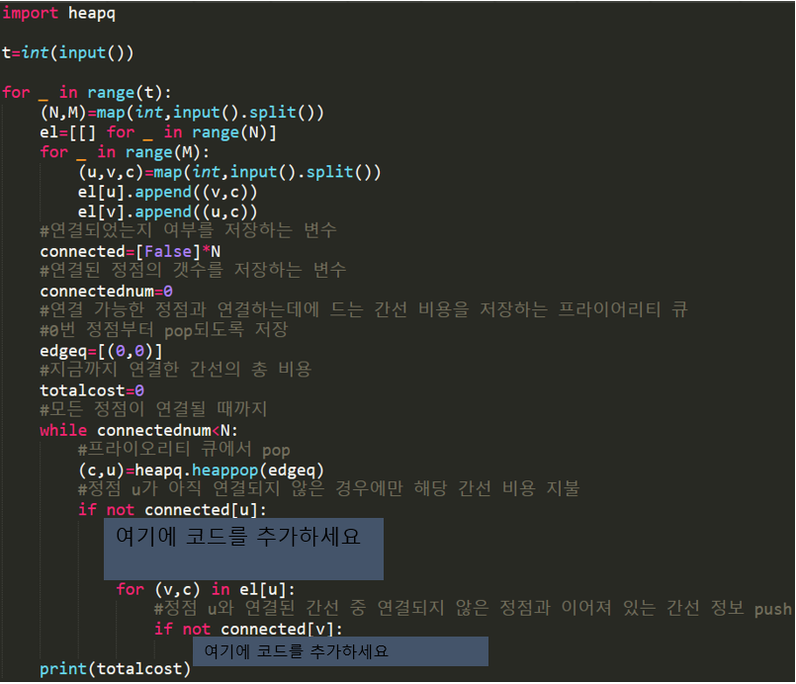
MST (Prim)

Slide 34
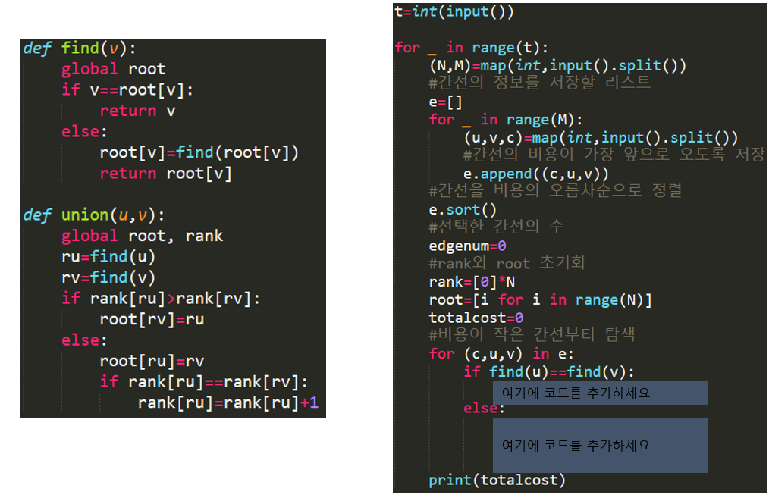
MST (Kruskal)

